Slide 1
PENGANTAR VISUAL
DALAM MACHINE LEARNING
Nadia Veronika - 18117001 | 18117031 - Annisa Rifky Z

Slide 2
MACHINE LEARNING
Machine learning dimodelkan dengan menggunakan teknik data statistik untuk meningkatkan akurasi prediksi suatu pola
Pemodelan machine learning dapat ditentukan melalui :
Klasifikasi data
Penambahan dimensi pada data
Penentuan batas-batas dalam set data untuk menentukan pola yang lebih akurat
“Komputer dapat mengidentifikasi pola dalam data secara otomatis menggunakan bantuan teknik statistika”

Slide 3
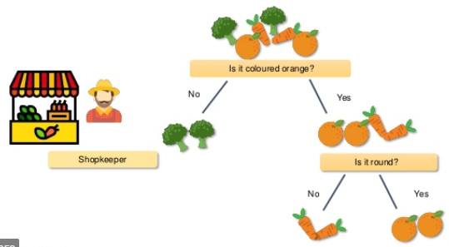
DECISION TREE
Salah satu metode machine learning
Menggunakan pernyataan if-then-else untuk menemukan pola pada data
Dalam machine learning, pernyataan ini disebut fork (percabangan) yang akan terbagi menjadi 2 branches (cabang) dengan nilai tertentu
Nilai yang ada di antara dua cabang disebut split point (titik pemisahan)
Split point merupakan versi batas pada decision tree (pohon keputusan)
Nilai akhir suatu cabang disebut simpul daun
Sumber : image.slidesharecdn.com

Slide 4
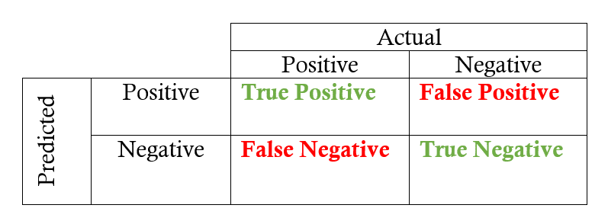
cont. DECISION TREE
Salah satu metode machine learning
Dalam menentukan keputusan, terdapat resiko yang menyebabkan prediksi terhadap suatu nilai variabel akan berharga false positive atau false negative
False positive adalah data berharga negatif tetapi terklasifikasi positif oleh sistem
False negative adalah data positif yang terklasifikasi sebagai data negatif oleh sistem
Kedua nilai tersebut dapat digunakan untuk menentukan nilai akurasi klasifikasi suatu data

Slide 5
cont. DECISION TREE
Best Split
Penggunaan best split dapat mengurangi resiko eror prediksi tersebut
Pada best split, hasil akhir dari masing-masing cabang cenderung homogen
Best split dapat ditentukan menggunakan solusi matematika di antaranya gini index atau cross entropy
Gini index merupakan koefisien yang dihitung dengan mengurangi jumlah kemungkinan kuadrat dari masing-masing kelas. Partisi yang digunakan besar-besar
Cross entropy dihitung dengan mengalikan kemungkinan pada kelas dengan logaritma dari kelas itu. Partisi yang digunakan kecil.

Slide 6
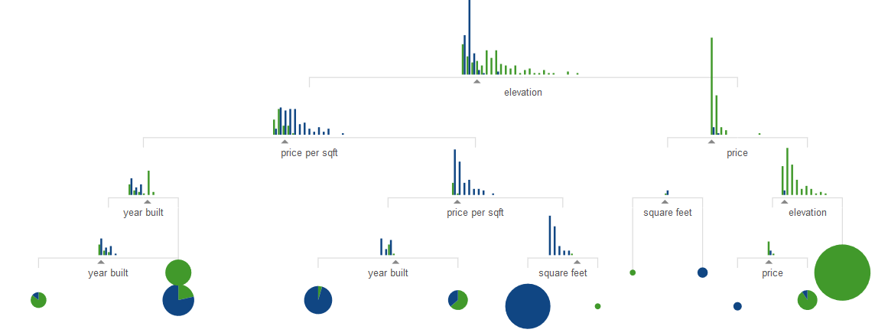
Pembuatan Pohon Keputusan

Slide 7
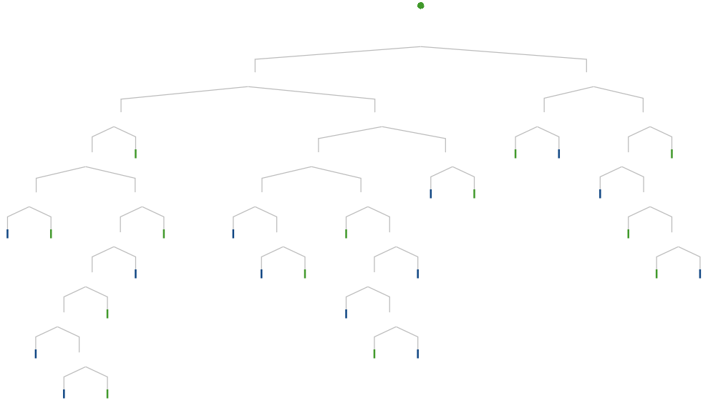
cont. DECISION TREE
Uji Coba Model
Penambahan percabangan (forks) dapat meningkatkan nilai akurasi prediksi bahkan sampai 100% - menambah variabel kondisi tertentu dapat menambah keakuratan data
Model decision tree yang sudah dirancang diuji menggunakan training data dan test data
Training data = data digunakan untuk mencoba aliran pada pohon keputusan
Test data = data baru yang tidak digunakan sebelumnya digunakan untuk menguji pohon keputusan

Slide 8
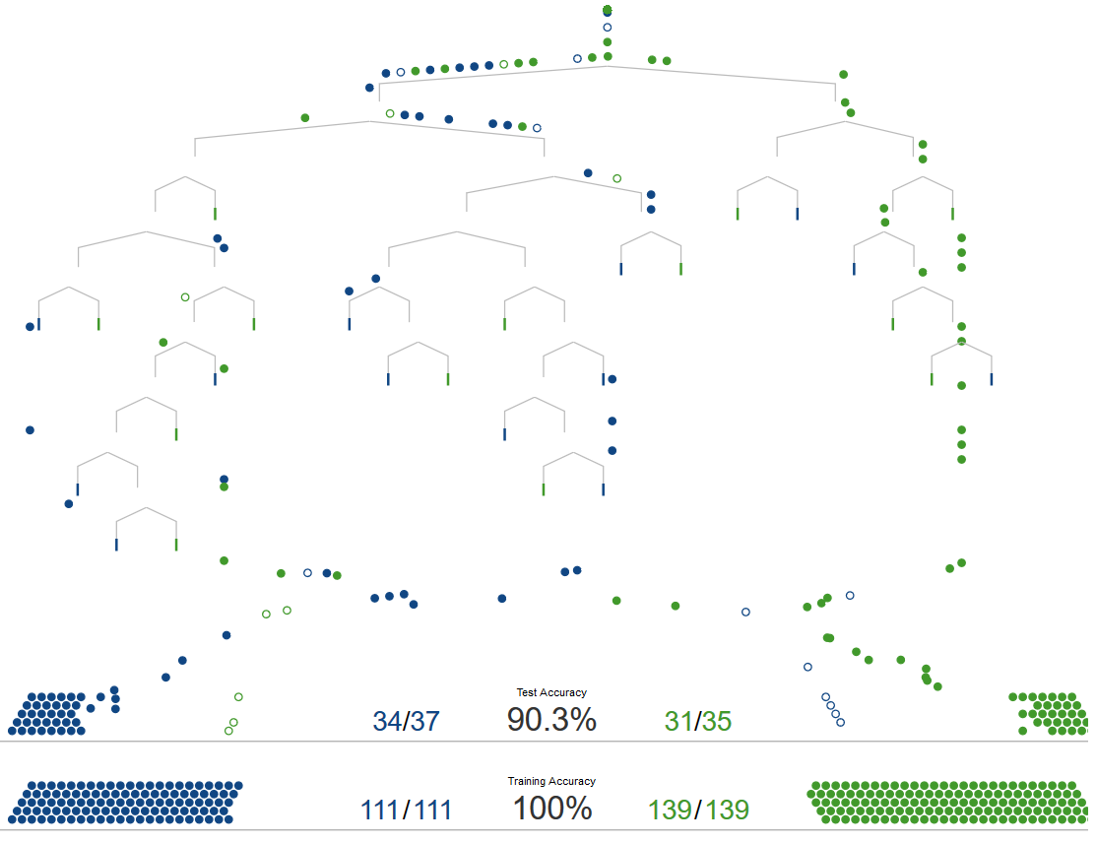

Slide 9
cont. DECISION TREE
Test Data
Training Data
Uji coba model pohon keputusan yang telah dibuat dan dilatih berguna untuk melihat kemampuan pohon keputusan terhadap akurasi data baru/lainnya yang berbeda
Idealnya, pemetaan data baru akan 100% akurat
Faktanya, ada error yang disebabkan overfitting
Overfitting terjadi ketika batasan yang dibuat didasarkan pada sifat khusus yang pada akhirnya tidak menimbulkan perbedaan pada data lainnya
Pohon yang sudah jadi dilatih menggunakan data terbaik
Data ini dialirkan pada pohon keputusan yang sudah disesuaikan dengan best split yang kita pakai
Pembentukan pohon keputusan sampai nilai akurasi 100% menentukan keakuratan pemetaan pola terhadap data secara sempurna

Slide 10
PROSES PEMODELAN DECISION TREE
TEST DECISION TREE MODEL
Menguji model decision tree dengan menggunakan data baru atau data yang berbeda
03
MAKING DECISION TREE MODEL
Mempertimbangkan batasan-batasan yang digunakan untuk klasifikasi data dalam percabangan
01
02
TRAINING DECISION TREE MODEL
Mensimulasikan data terbaik (training data) pada model decision tree yang sudah dibuat

